Slide 1
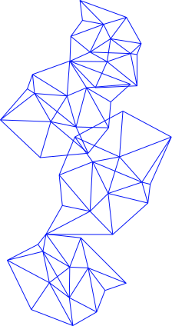


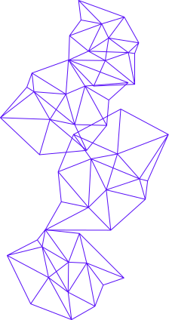
AIE-Learning
WAHYU AGUNG LAKSONO
Bidang Programmer

Slide 2
PENGENALAN
AIE-Learning adalah sebuah Aplikasi e-Learning berbasis web yang terintegrasi dengan ChatGPT dari OpenAI.
Dapat memudahkan proses pembelajaran antara Guru dan Siswa dengan bantuan AI di dalamnya.

Slide 3
ALUR APLIKASI

Slide 4
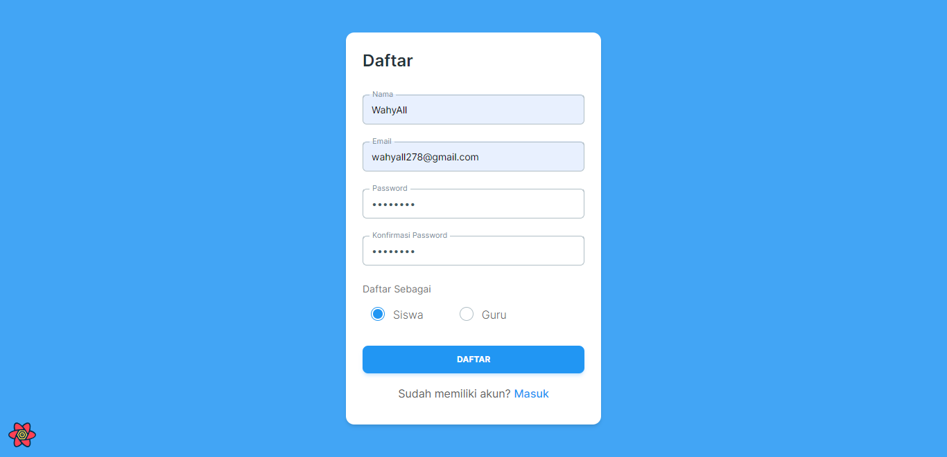
PENDAFTARAN AKUN USER

Slide 5
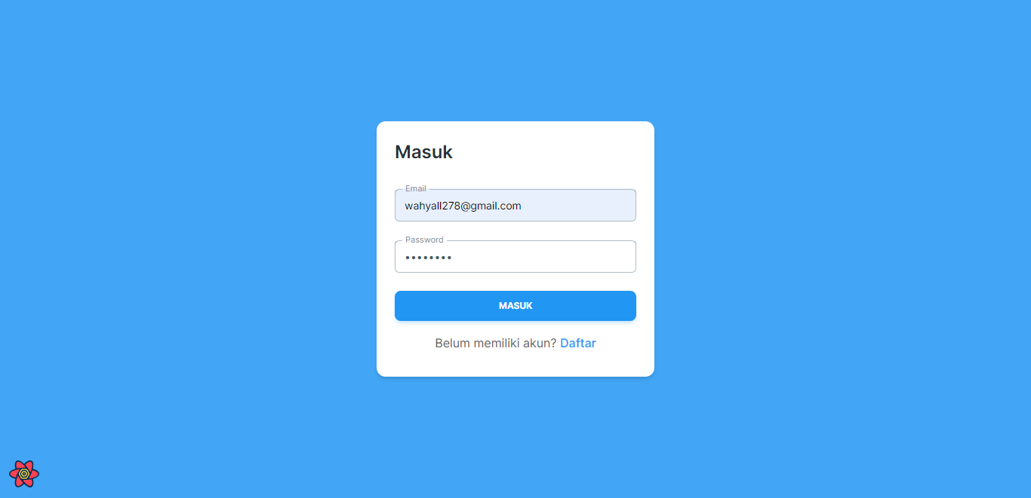
LOGIN KE APLIKASI

Slide 6
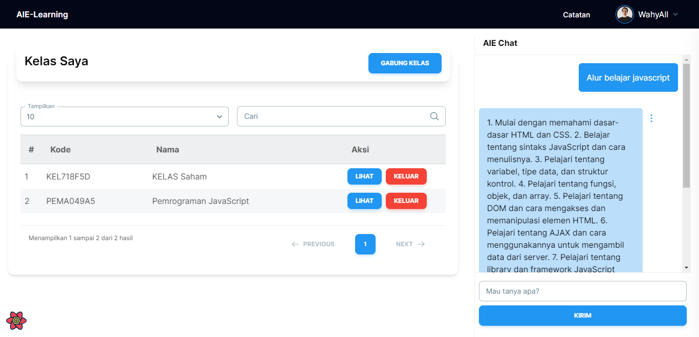
AI CHAT ASSISTANT

Slide 7
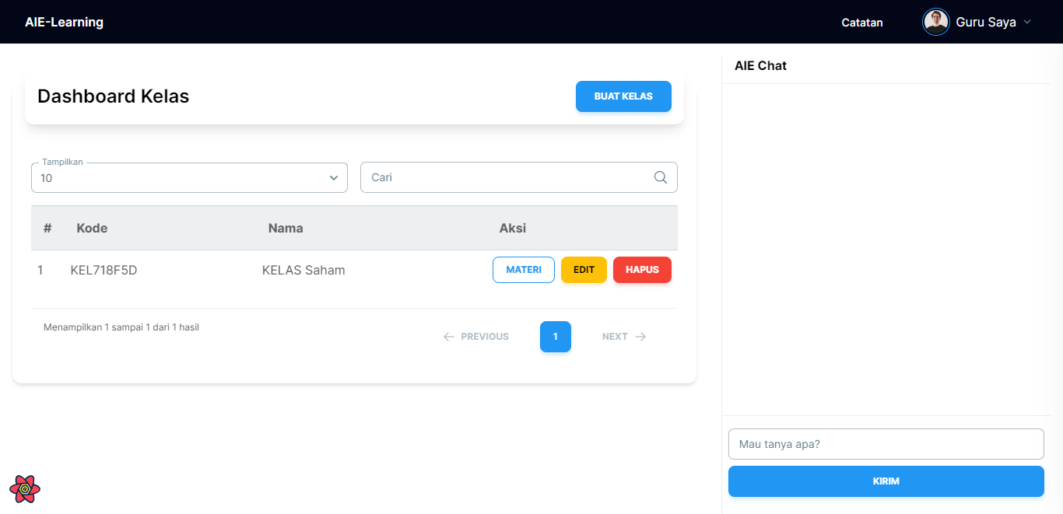
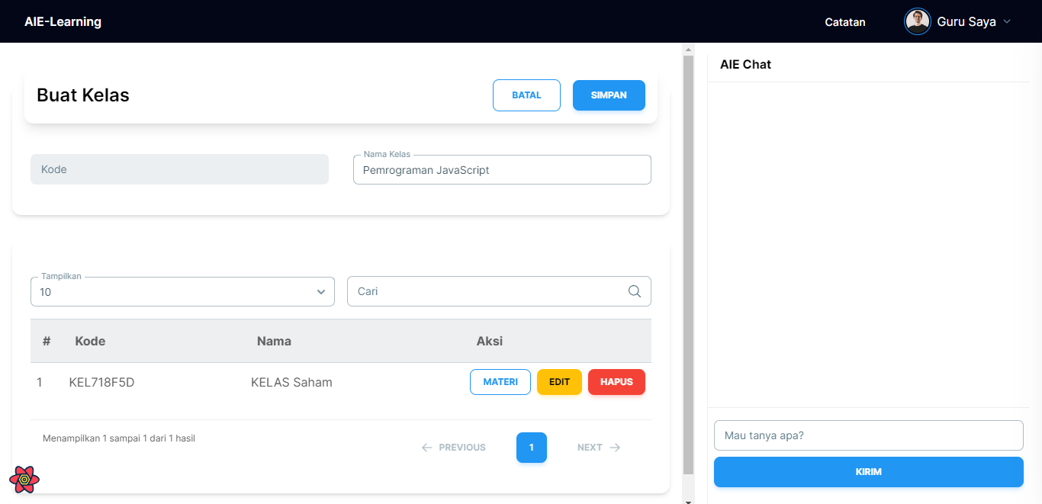
GURU-MENGELOLA KELAS

Slide 8
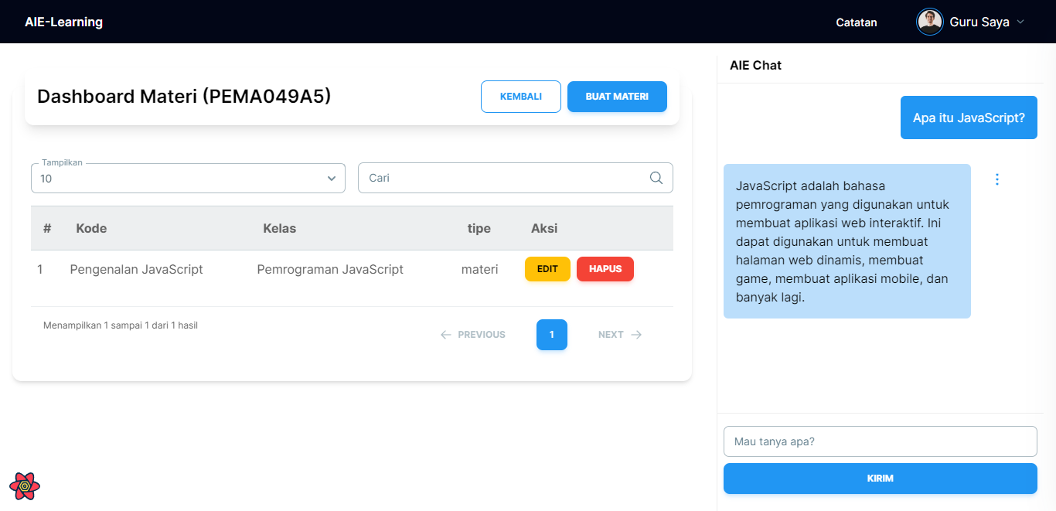
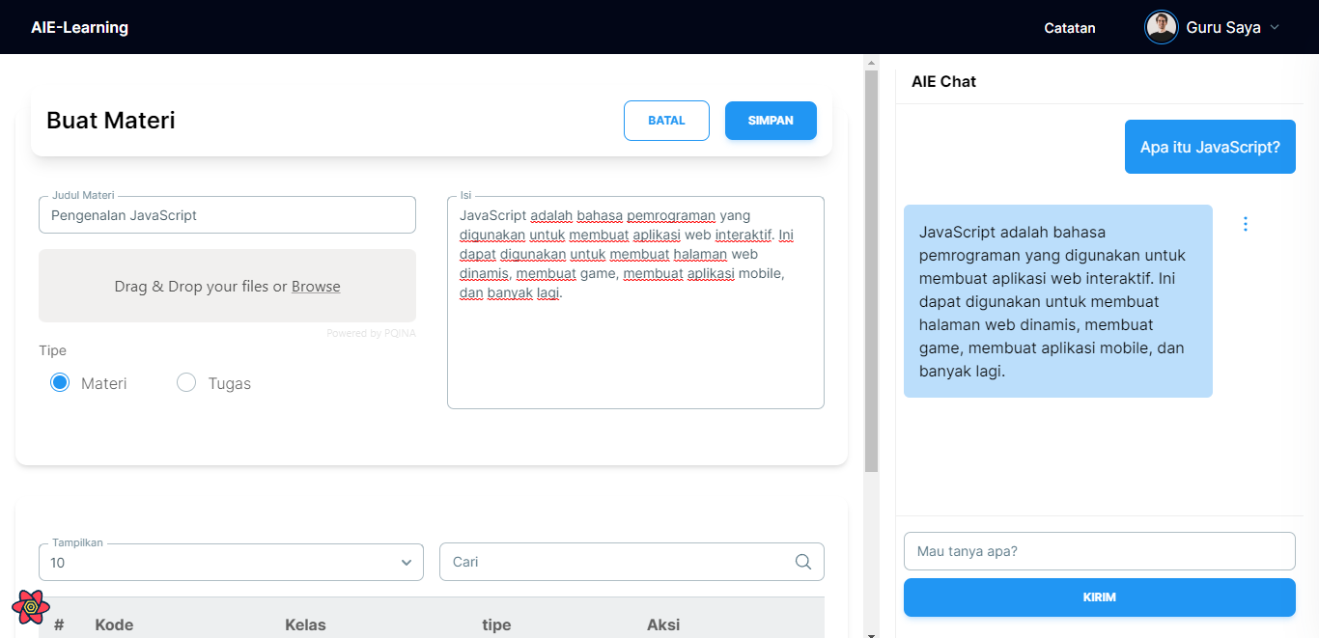
GURU-MENGELOLA MATERI

Slide 9
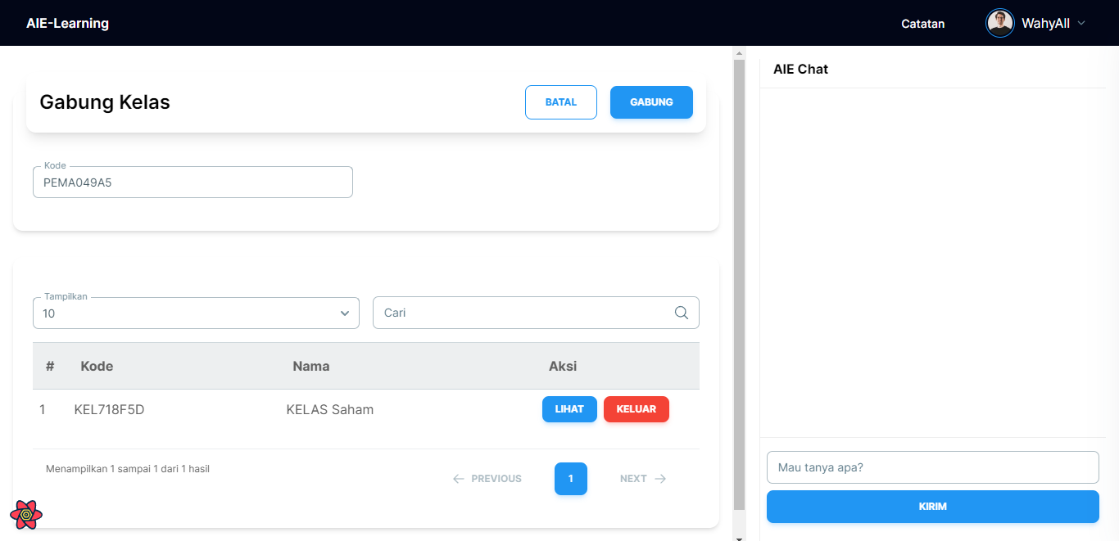
SISWA-MENGIKUTI KELAS

Slide 10
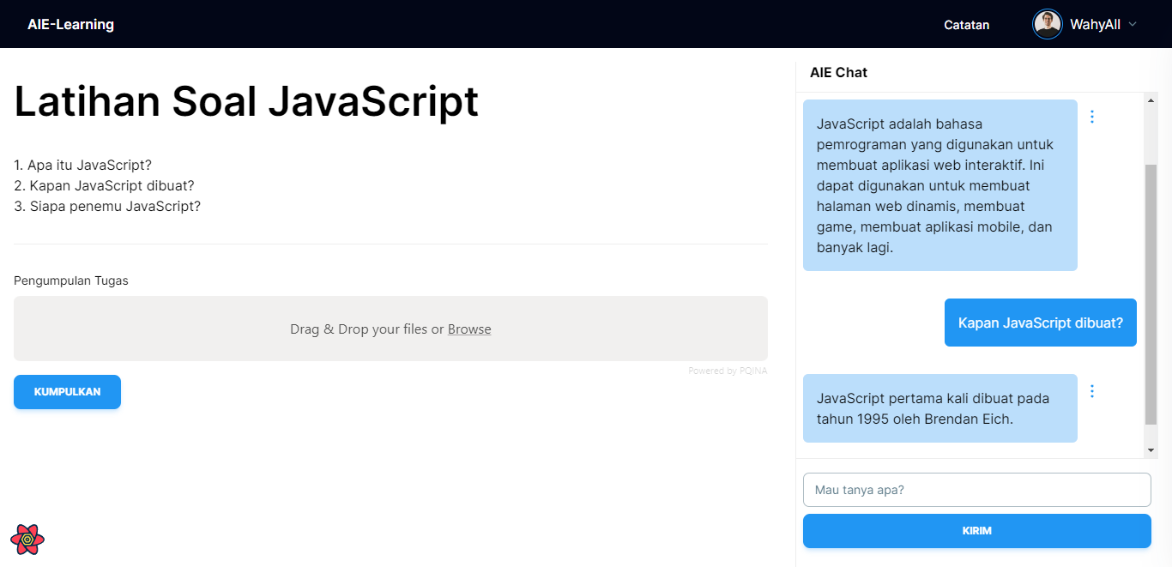
SISWA-MEMPELAJARI MATERI/TUGAS

Slide 11
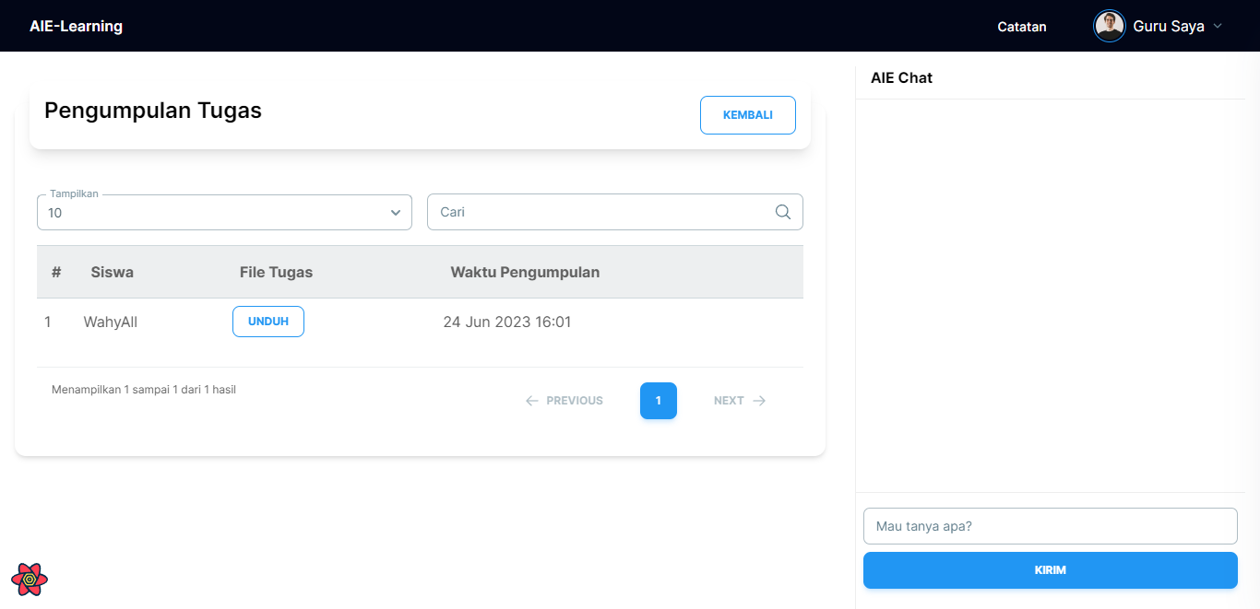
GURU-MELIHAT PENGUMPULAN TUGAS

Slide 12
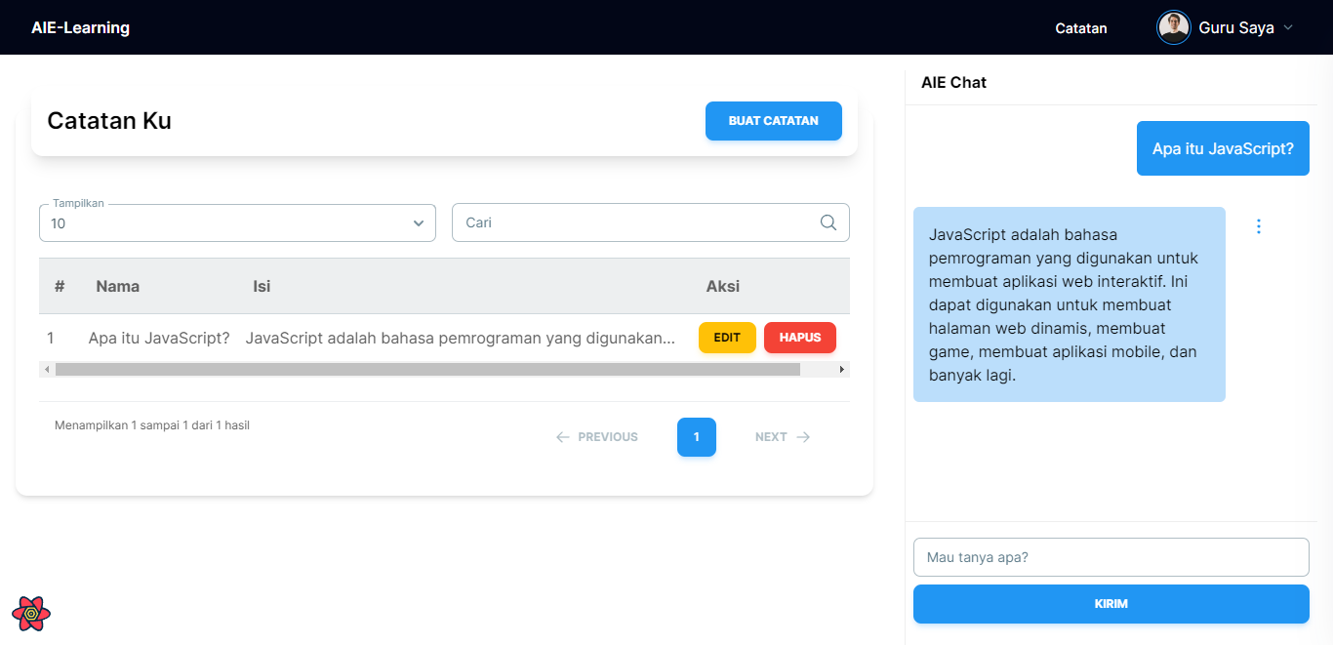
MENGELOLA CATATAN PRIBADI

Slide 13
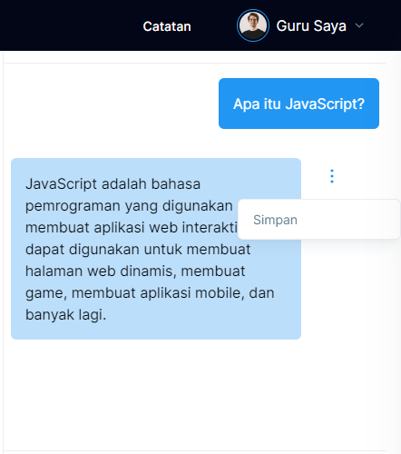
CHAT-MENYIMPAN PESAN
(DISIMPAN KE CATANAN)

Slide 14
TERIMA KASIH :)

